Slide 1
Інтерактивна гра
”СУЧАСНИЙ ВАТЕЛЬ”
ХО
ВИ

Slide 2
Правила гри
Учасник вибирає категорію і вартість питання.
Відповідає на питання учасник, який першим підняв сигнальну карту. При правильній відповіді він має право вибору наступного питання. При невірній відповіді право вибору питання переходить до наступного учасника.
Переможцем стає учасник, який набрав найбільшу кількість балів.

Slide 3
Загальнокультурна
компетентність
10
20
30
40
50
Гра слів
10
20
30
40
50
Казка вчить як на світі жить
10
20
30
40
50
ІКТ-компетентність
10
20
30
40
50

Slide 4
Хто з педагогів називав вихователів садівницями?

Slide 5
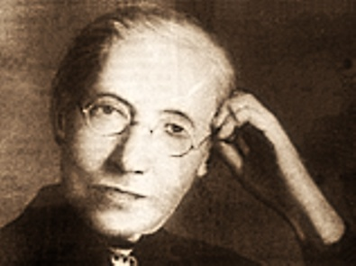
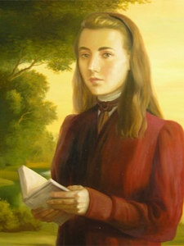
Софія Русова

Slide 6
Відгадайте ребус

Slide 7
ОСВІТА

Slide 8
Відгадайте ребус

Slide 9
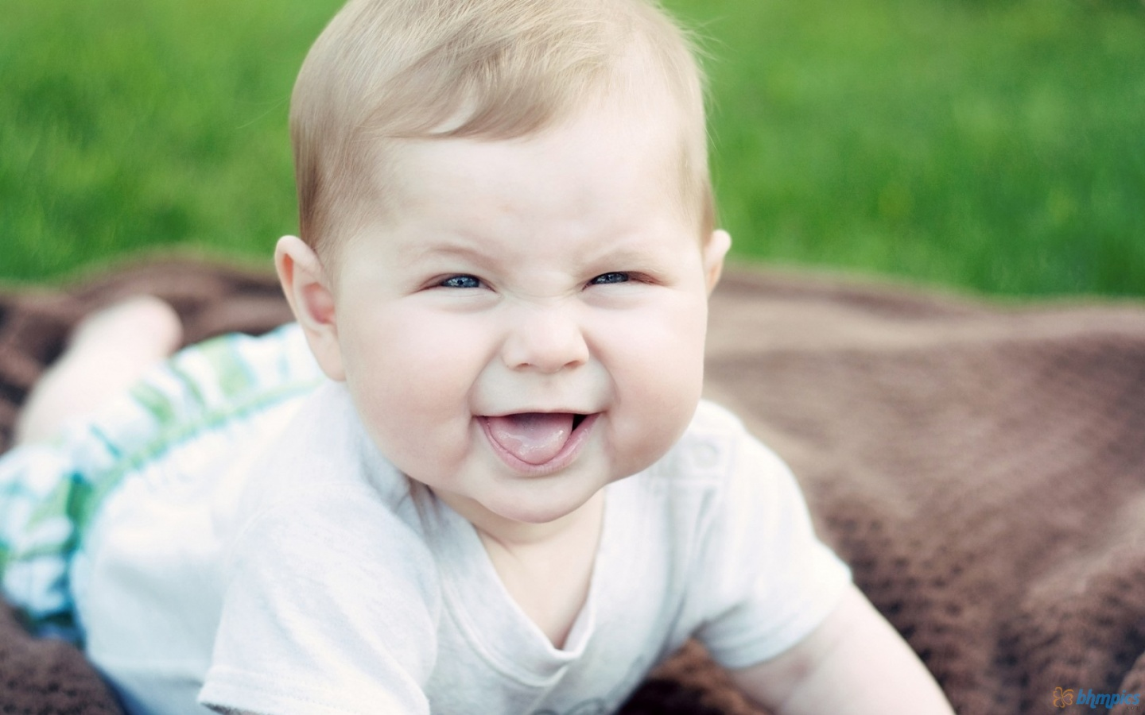
ДИТИНА

Slide 10
Хто вважається родоначальником дошкільної педагогіки ?
У його книзі «...................... ……………….»
була вперше представлена система дошкільного виховання дітей

Slide 11
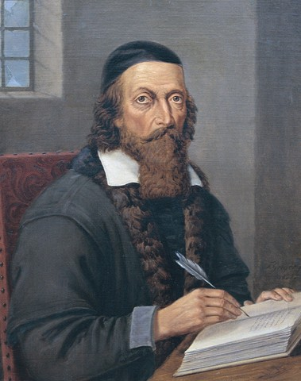
Ян Амос Коменський
“Материнська школа”

Slide 12
Вирішіть анаграму
ГРМАІТО ЧИСТЬУЯ — ВЖДАИЗ ДИСТГИРОПЬЯ

Slide 13
Грамоті учиться - завжди пригодиться

Slide 14
Наочне сприйняття дітьми об'єктів і явищ природи, це -

Slide 15
спостереження

Slide 16
Як називається нова комплексна освітня програма
( розроблена колективом кафедри дошкільної освіти КЗ «ЗОІППО» ЗОР під керівництвом А.М. Богуш)
«СВІТ ДИТИНСТВА»,
«РАДІСТЬ ТВОРЧОСТІ»,
«УКРАЇНСЬКЕ ДОШКІЛЛЯ»

Slide 17
«СВІТ ДИТИНСТВА»

Slide 18
АМПЛІФІКАЦІЯ
Знайдіть серед тлумачень слів те, що підходить до даного поняття…
комплекс процесів і дій, спрямованих на пристосування до змінних умов існування
максимальне використання можливостей кожного віку для повноцінного психічного розвитку дитини
духовне утворення, що складаються в процесі спілкування і відображають його позитивний або негативний характер

Slide 19
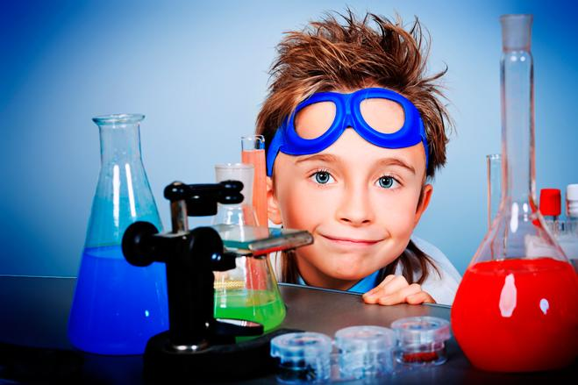
максимальне використання можливостей кожного віку для повноцінного психічного розвитку дитини

Slide 20
Я-концепція…
Знайдіть серед тлумачень слів те, що підходить до даного поняття :
Це:
– динамічна система уявлень людини про саму себе, що передбачає усвідомлення нею своїх властивостей, самооцінку та виражається певними установками і чеканнями щодо себе
– можливості, резерви, джерела, що не використанні особистістю, які за певних умов можуть бути використані нею для розв’язування певної життєвої задачі
- категорія для означення індивідуальності особистості, прояву її свідомості

Slide 21
динамічна система уявлень людини про саму себе, що передбачає усвідомлення нею своїх властивостей, самооцінку та виражається певними установками і чеканнями щодо себе

Slide 22
Сензитивний…
Знайдіть серед тлумачень слів те, що підходить до даного поняття Це:
перетворення, введення нового, яке має відмінні від традиційних властивості й пов’язане із змінами смислових орієнтирів;
об’єднання в ціле певних частин, елементів;
найсприятливіший етап для розвитку певних функцій, освоєння певних способів або видів діяльності

Slide 23
найсприятливіший етап для розвитку певних функцій, освоєння певних способів або видів діяльності

Slide 24
В якій відомій казці сіра непривітна особистість здійснює підступний план убивства двох осіб, і лише завдяки своєчасному втручанню громадськості все закінчується добре?

Slide 25
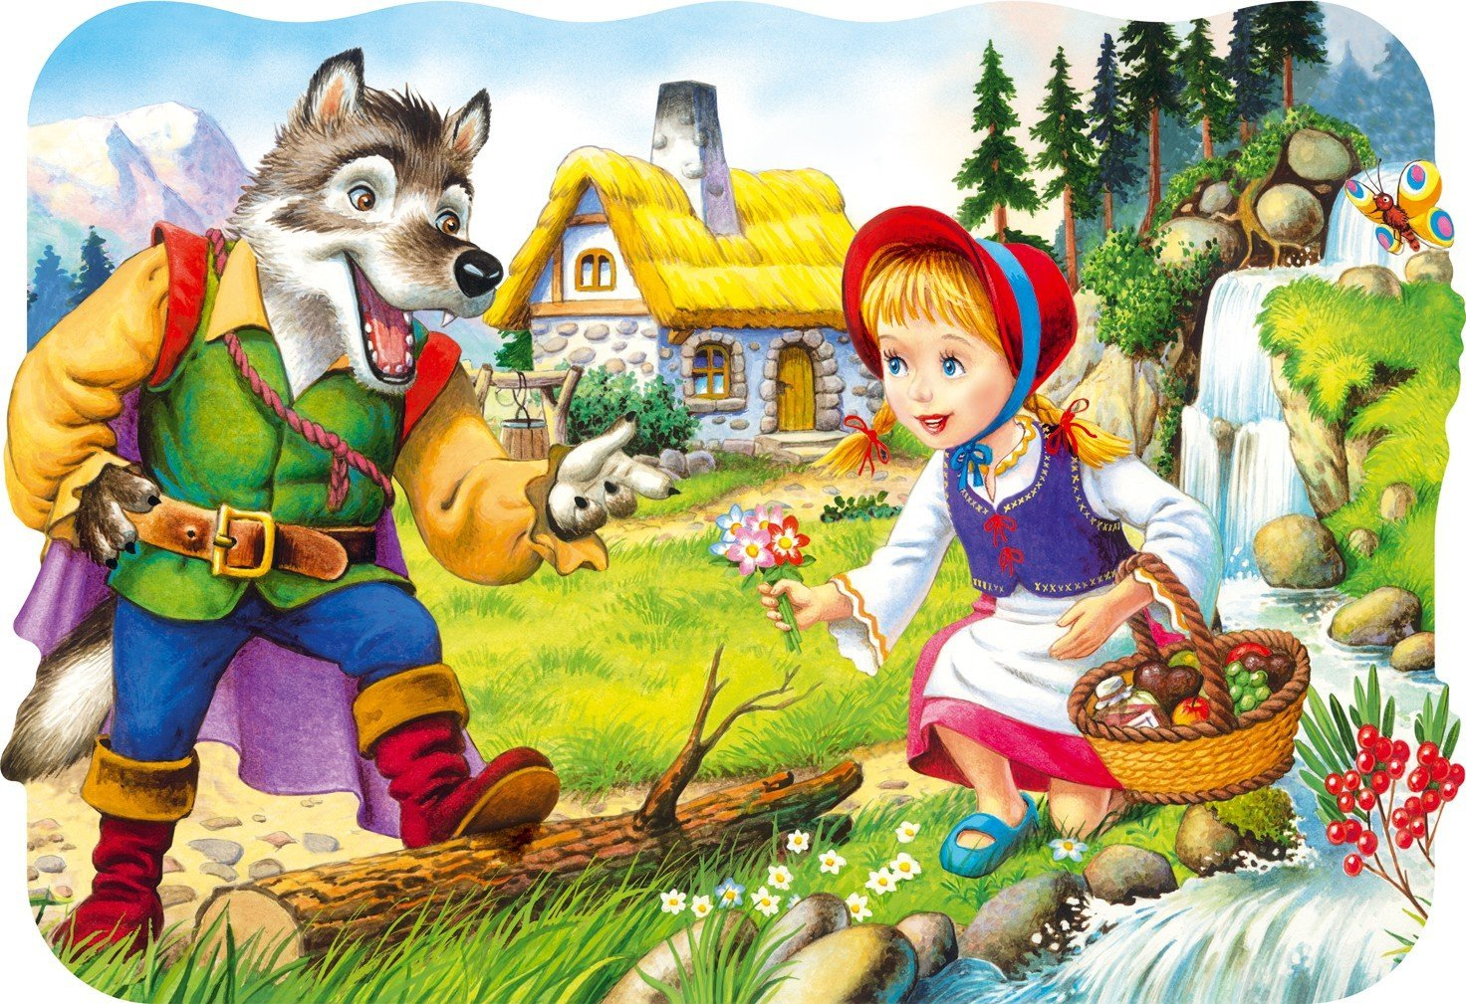
«Червона шапочка»

Slide 26
Назвіть казку, в якій різні за своїм соціальним статусом герої займали по черзі помешкання, створене в незвичайному архітектурному стилі. І все було б добре, якби до помешкання не повернувся його попередній власник зі своїм охоронцем. От героям казки й довелося залишити незаконно зайняту територію.

Slide 28
Назвіть казку, в якій ідеться про спортсмена, котрий вирушає на змагання з бігу з перешкодами. Хитрість і витримка допомогли йому дуже близько підійти до фінішу, проте фінал – трагічний. Проявивши занадто велику самовпевненість, він гине.

Slide 29
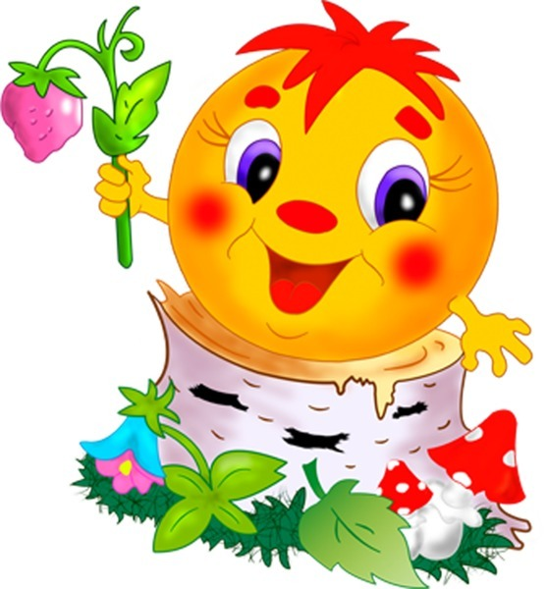
«Колобок»

Slide 30
В якій казці головна героїня постійно й нахабно обмовляла тих, хто робив їй добро? А коли вона, щоб уникнути покарання, незаконно оволоділа чужим помешканням, то різні впливові особи намагалися провести з нею роботу з подолання її асоціальної поведінки. Вдалося це лише найменшому з усіх учасників експерименту.

Slide 31
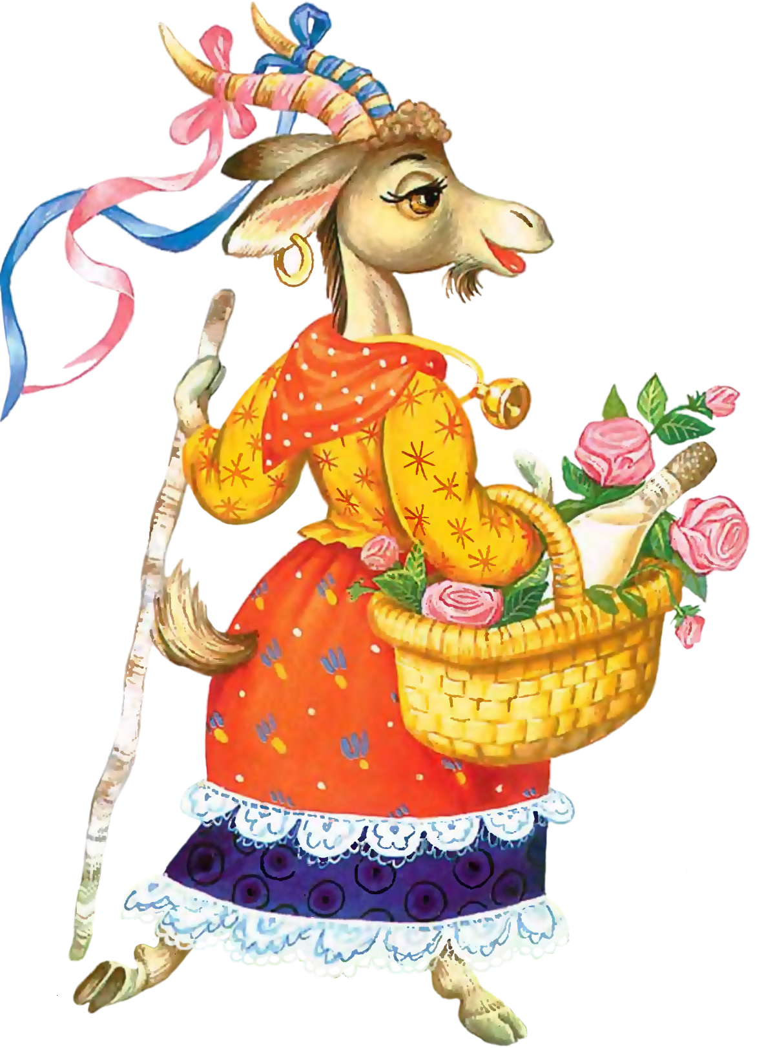
«Коза-дереза»

Slide 32
Назвіть казку, в якій головна героїня могла перевтілюватися в різні образи задля свого нареченого. Проте одного разу його нерозсудливість та імпульсивність у поведінці призвели до довготривалої розлуки закоханих. Та, долаючи різні перешкоди, вони все ж таки єднають свої долі.

Slide 33
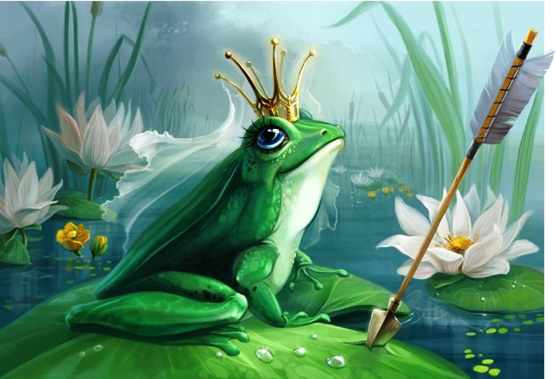
«Царівна жаба»

Slide 34
Відгадайте ребус

Slide 35
МОНІТОР

Slide 36
Відгадайте ребус

Slide 37
ФЛЕШКА

Slide 38
це (виберіть повне правильне визначення):
Компьютер
пристрій для роботи з текстами;
електронний обчислювальний пристрій для обробки чисел;
пристрій для зберігання інформації будь-якого вигляду;
багатофункціональний електронний пристрій для роботи з інформацією;

Slide 39
багатофункціональний електронний пристрій для роботи з інформацією

Slide 40
Що необхідно мати для перевірки на вірус жорсткого диска?
захищену програму;
завантажувальну програму;
файл з антивірусною програмою;
антивірусну програму, встановлену на комп'ютер

Slide 41
Антивірусну програму, встановлену на комп’ютер

Slide 42
Вкажіть основні пристрої комп'ютера:
системний блок, монітор, клавіатура, миша;
системний блок, колонки, принтер, миша;
монітор, принтер, клавіатура, миша;
клавіатура, сканер, процесор, миша.

Slide 43
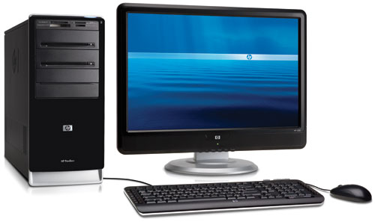
системний
блок
монітор
миша
клавіатура

Slide 44
Спасибі за гру!
Вітаємо переможців!

